Slide 1
Enemy

Slide 2
Lesdoelen les 7
De Enemy

Slide 3
Maak van de Blauwe Tank een Enemy

Slide 4
Maak de Enemy gevoelig voor Bullets
Als de Enemy Tank wordt geraakt door een Bullet wordt de Enemy destroyed

Slide 5
Explode
Gebruik de animatie uit de SpriteMap om de Enemy eerst te laten exploderen en vervolgens te verwijderen

Slide 6
Maak van de Enemy een PreFab
Geef de Enemy een public float speed
Verplaats de Enemy met een transform.position += Vector3.right * speed * Time.DeltaTime

Slide 7
De Spawner
Voeg een Empty Gameobject toe en noem deze Spawner
Voeg ook een script Spawner toe en koppel dit aan het GameObject Spawner
Maak in de Start van het spawner-script een instantiator die vijf keer elke 2 seconde een nieuwe Enemy instanteert

Slide 8
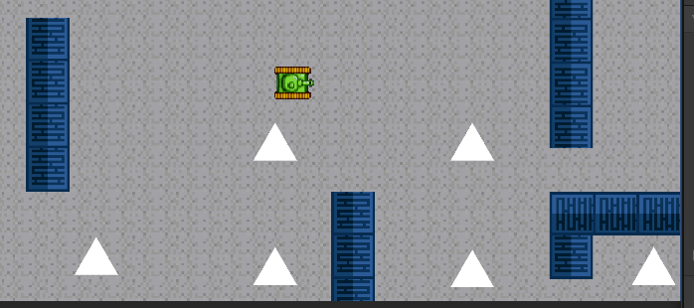
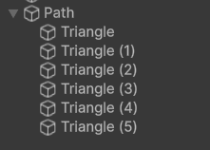
Path
Voeg een leeg GameObject toe met als naam Path
Kies een sprite (bijvoorbeeld een triangle) en voeg een aantal ChildObjecten toe aan het Path

Slide 9
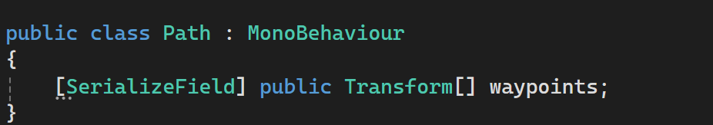
Add public waypoints to Path
Voeg een publieke array van Transforms aan het Path toe met als naam waypoints

Slide 10
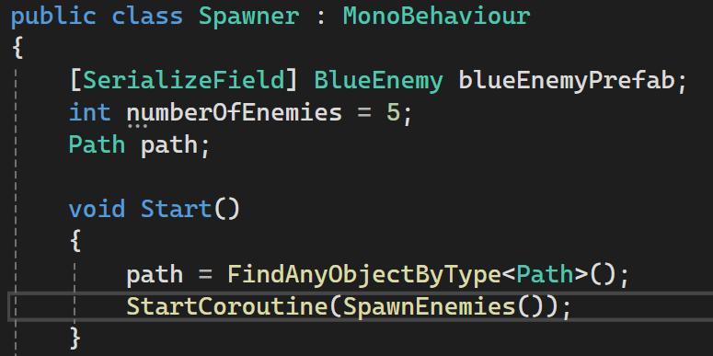
Instancieer het Path in de Spawner

Slide 11
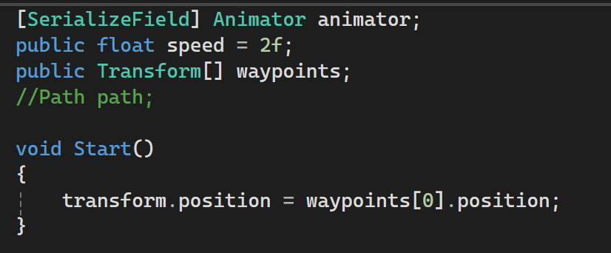
Voeg de publieke eigenschap waypoint toe aan de Enemy
Waypoints is een array van Transforms

Slide 12
Laat de Enemy het path volgen
Pas het script van de Enemy aan dat het de Waypoints volgt

